Slide 1

WAY TO ENTERPRISE
Centralised Log Analyses
VTI ACADEMY
Author: namviet0710@gmail.com
February 2024

Slide 2
Agenda
What is the ELK stack ?
Elasticsearch introduction
Install Elasticsearch & Kibana
Using Elasticsearch UI With Kibana
Elasticsearch queries basic
Copyright © VTI Academy All Rights Reserved

Slide 3
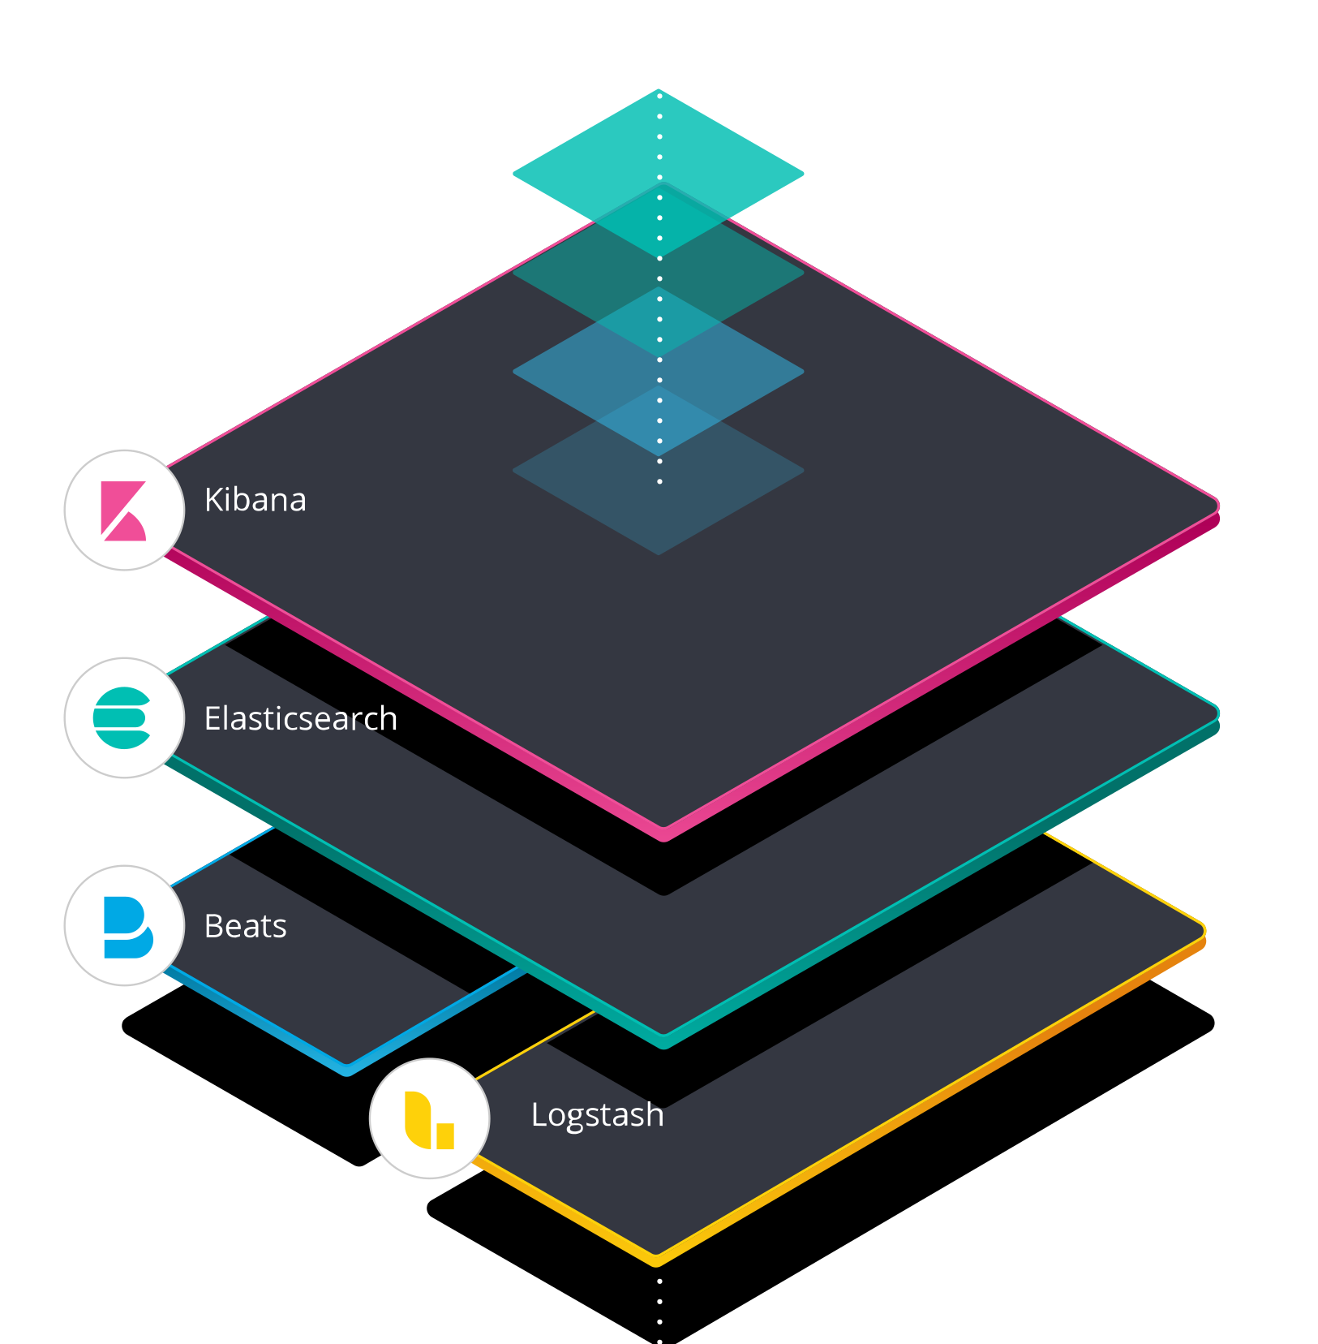
Centralised Log Analyses
1. ELK Stack ?
ELK Stack là từ viết tắt được sử dụng để mô tả bộ 3 dự án mã nguồn mở bao gồm : Elasticsearch, Logstash và Kibana. Thường được gọi là Elasticsearch, ELK Stack mang tới khả năng tổng hợp nhật ký từ tất cả các hệ thống và ứng dụng khác nhau, phân tích những nhật ký này, hiển thị dữ liệu để giám sát ứng dụng và cơ sở hạ tầng, khắc phục sự cố nhanh hơn, phân tích bảo mật …

Slide 4
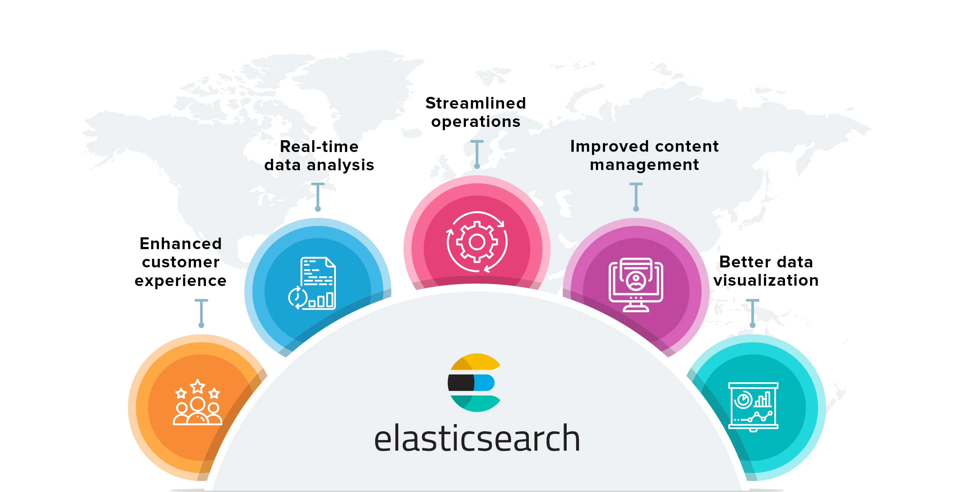
Centralised Log Analyses
1. ELK Stack ?
1.1 Elasticsearch
Elasticsearch là công cụ tìm kiếm và phân tích phân tán được xây dựng trên Apache Lucene. Khả năng hỗ trợ đa dạng ngôn ngữ, hiệu suất cao và hỗ trợ kiểu dữ liệu JSON khiến Elasticsearch trở thành một lựa chọn lý tưởng cho nhiều trường hợp sử dụng tìm kiếm và phân tích nhật ký khác nhau.

Slide 5
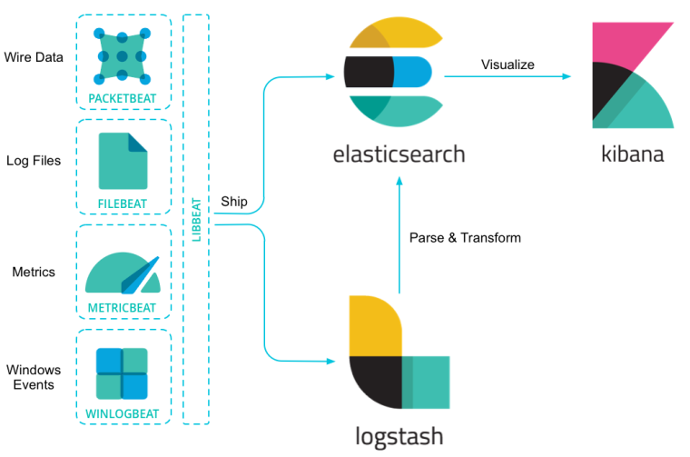
Centralised Log Analyses
1. ELK Stack ?
1.2 Logstash
Logstash là một công cụ tải nạp dữ liệu mã nguồn mở cho phép thu thập dữ liệu từ các nguồn khác nhau, chuyển đổi dữ liệu và gửi dữ liệu tới điểm đích. Với các bộ lọc được tạo sẵn và hỗ trợ hơn 200 phần bổ trợ, Logstash cho phép người dùng dễ dàng tải nập dữ liệu đến từ bất kỳ nguồn dữ liệu hay thuộc loại dữ liệu nào.
Logstash thường được sử dụng như một đường ống dữ liệu cho Elasticsearch.
Logstash cung cấp khả năng xử lý bản ghi mạnh mẽ và hơn 200 công cụ bổ trợ giúp chúng ta dễ dàng lập chỉ mục cho dữ liệu của mình.

Slide 6
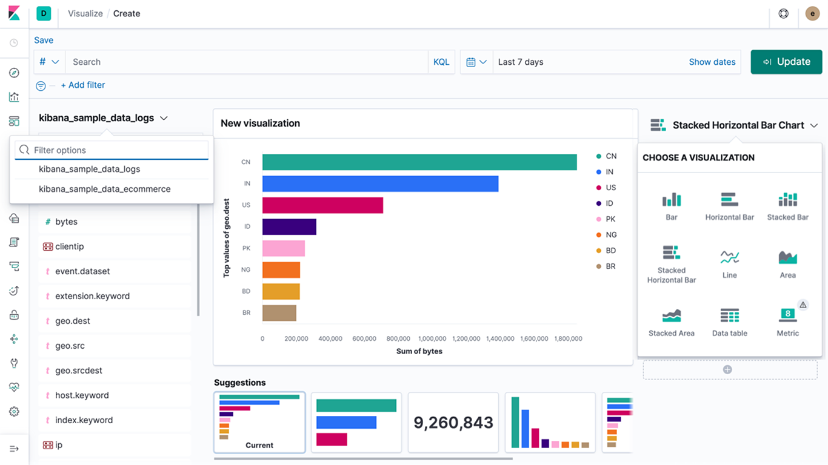
Centralised Log Analyses
1. ELK Stack ?
1.3 Kibana
Kibana là một công cụ hiển thị trực quan và tím kiếm dữ liệu được sử dụng trong những trường hợp phân tích nhật ký và chuỗi thời gian, giám sát ứng dụng và thông tin kinh doanh…
Công cụ này cung cấp những tính năng mạnh mẽ, dễ sử dụng như biểu đồ tần suất, biểu đồ đường, biểu đồ tròn, biểu đồ nhiệt...
Ngoài ra, kibana còn cung cấp khả năng tích hợp chặt chẽ với Elasticsearch khiến Kibana trở thành lựa chọn hàng đầu cho hoạt động hiển thị trực quan dữ cần theo dõi.

Slide 7

Centralised Log Analyses
2. Elasticsearch
2.1 Elasticsearch là gì?
Elasticsearch là một search engine được kế thừa từ Lucene Apache
JSON based data: hệ thống sử dụng cơ sở dữ liệu noSQL để lưu trữ và truy vấn dữ liệu, tập trung vào việc tối ưu hóa hiệu suất tìm kiếm. Elasticsearch có thể cung cấp kết quả tìm kiếm chính xác trong thời gian gần như thời gian thực, ngay cả trên tập dữ liệu lớn.
Elasticsearch chạy trên server riêng và đồng thời giao tiếp thông qua RESTful nên nó không phụ thuộc vào client hay hệ thống tích hợp viết bằng ngôn ngữ gì.
Elasticsearch là 1 hệ thống phân tán và có khả năng mở rộng (horizontal scalability).Hệ thống cần mở rộng sẽ tăng số node elasticsearch.
Elasticsearch là 1 open source được phát triển bằng Java

Slide 8
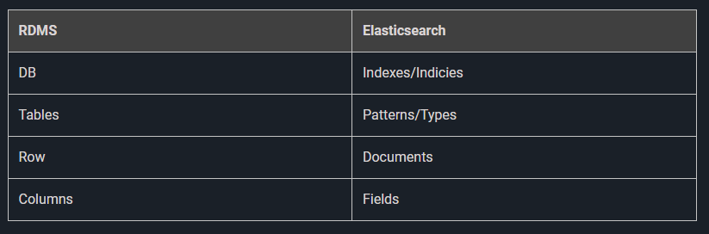
Centralised Log Analyses
2. Elasticsearch
2.2 Những thành phần chính trong Elasticsearch
2.2.1 Index
Index trong Elasticsearch là một tập hợp các tài liệu có tính chất tương tự (có cùng các trường hoặc field).
Mỗi index có thể được coi như một cơ sở dữ liệu nhỏ trong hệ thống Elasticsearch.
Index được sử dụng để tìm kiếm, lọc và lưu trữ dữ liệu. Một cơ sở dữ liệu có thể bao gồm nhiều index.
Index trong ES giống như database trong RDMS(MySQL, Postgresql…)

Slide 9
Centralised Log Analyses
2. Elasticsearch
2.2 Những thành phần chính trong Elasticsearch
2.2.2 Type
Một index có thể chứa nhiều loại (type) khác nhau. Mỗi loại định nghĩa cấu trúc của các document trong index.
Mỗi loại chứa các field (trường) khác nhau.
Ví dụ, một index có thể có loại "user" và loại "blog", mỗi loại sẽ có cấu trúc dữ liệu riêng.
Type giống như table trong RDMS(MySQL, Postgresql…)
2.2.3 Document
Document là dữ liệu cơ bản (đơn vị nhỏ nhất) mà Elasticsearch lưu trữ và tìm kiếm.
Document thường được biểu diễn dưới dạng JSON (JavaScript Object Notation).
Document giống như row trong RDMS
Ví dụ: Trong một index chứa thông tin người dùng, mỗi người dùng sẽ được biểu diễn bằng một document.

Slide 10
Centralised Log Analyses
2. Elasticsearch
2.2 Những thành phần chính trong Elasticsearch
2.2.4 Field
Field là các thành phần cơ bản của một document. Chúng là các thuộc tính hoặc trường thông tin về một document.
Mỗi field có thể chứa một loạt các giá trị như chuỗi ký tự, số, ngày tháng, …
Field giống như column trong RDMS
Ví dụ: Trong một document người dùng, các field có thể bao gồm "name", "age", "email", ...

Slide 11
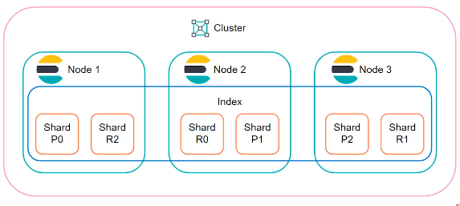
Centralised Log Analyses
2. Elasticsearch
2.2 Những thành phần chính trong Elasticsearch
2.2.5 Node
Là trung tâm hoạt động của Elasticsearch. Là nơi lưu trữ dữ liễu ,tham gia thực hiện đánh index cũng như thực hiện các thao tác tìm kiếm
Mỗi node được định danh bằng 1 unique name
Elastichsearch có thể gồm nhiều node khi cấn mở rộng

Slide 12
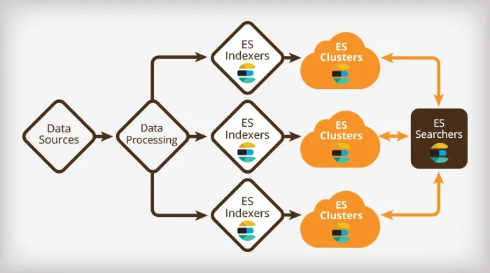
Centralised Log Analyses
2. Elasticsearch
2.2 Những thành phần chính trong Elasticsearch
2.2.6 Cluster
Cluster là tập hợp các nodes hoạt động cùng với nhau, chia sẽ cùng thuộc tính cluster.name. Cluster được xác định bằng 1 ‘unique name’.
Mỗi cluster có một node chính (master), được lựa chọn một cách tự động và có thể thay thế nếu sự cố xảy ra. Một cluster có thể gồm 1 hoặc nhiều nodes. Các nodes có thể hoạt động trên cùng 1 server .
Tuy nhiên trong thực tế , một cluster sẽ gồm nhiều nodes hoạt động trên các server khác nhau để đảm bảo nếu 1 server gặp sự cố thì server khác (node khác) có thể hoạt động đầy đủ chức năng mà hệ thống cung cấp.
Các node có thể tìm thấy nhau để hoạt động trên cùng 1 cluster qua giao thức unicast.

Slide 13
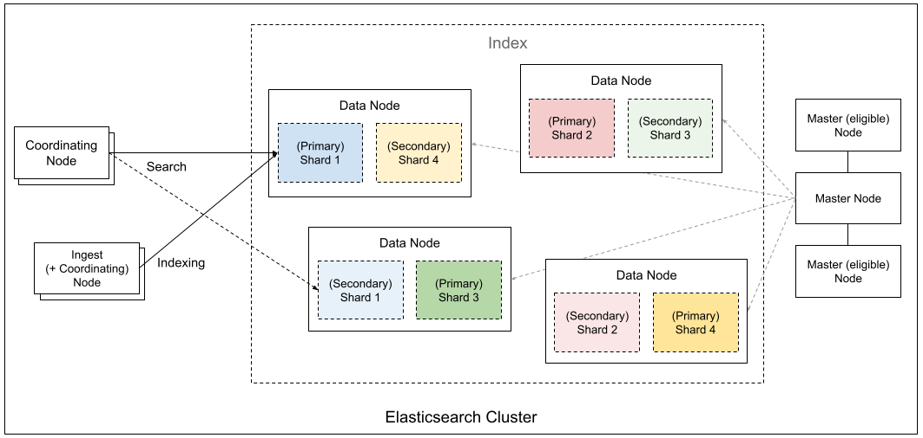
Centralised Log Analyses
2. Elasticsearch
2.2 Những thành phần chính Elasticsearch
2.2.6 Shard
Shard là tập con các documents của 1 Index. Một Index có thể được chia thành nhiều shard.
Mỗi node bao gồm nhiều Shard . Chính vì thế Shard mà là đối tượng nhỏ nhất, hoạt động ở mức thấp nhất, đóng vai trò lưu trữ dữ liệu trong mô hình phân tán.
Có 2 loại Shard là : primary shard và replica shard.
      Primary Shard: lưu trữ dữ liệu và đánh index . Mặc định của Elasticsearch là mỗi index sẽ có 5 Primary shard.
      Replica Shard (Secondary Shard): lưu trữ dữ liệu nhân bản của Primary Shard. Replica Shard có vai trò đảm bảo tính toàn vẹn của dữ liệu khi Primary Shard xảy ra vấn đề.

Slide 14
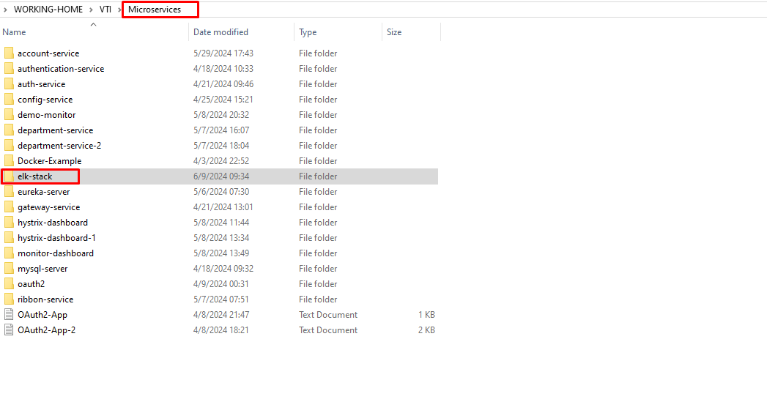
Centralised Log Analyses
3. Install Elasticsearch & Kibana
3.1 Tạo project ELK-Stack trong folder gốc microservices

Slide 15
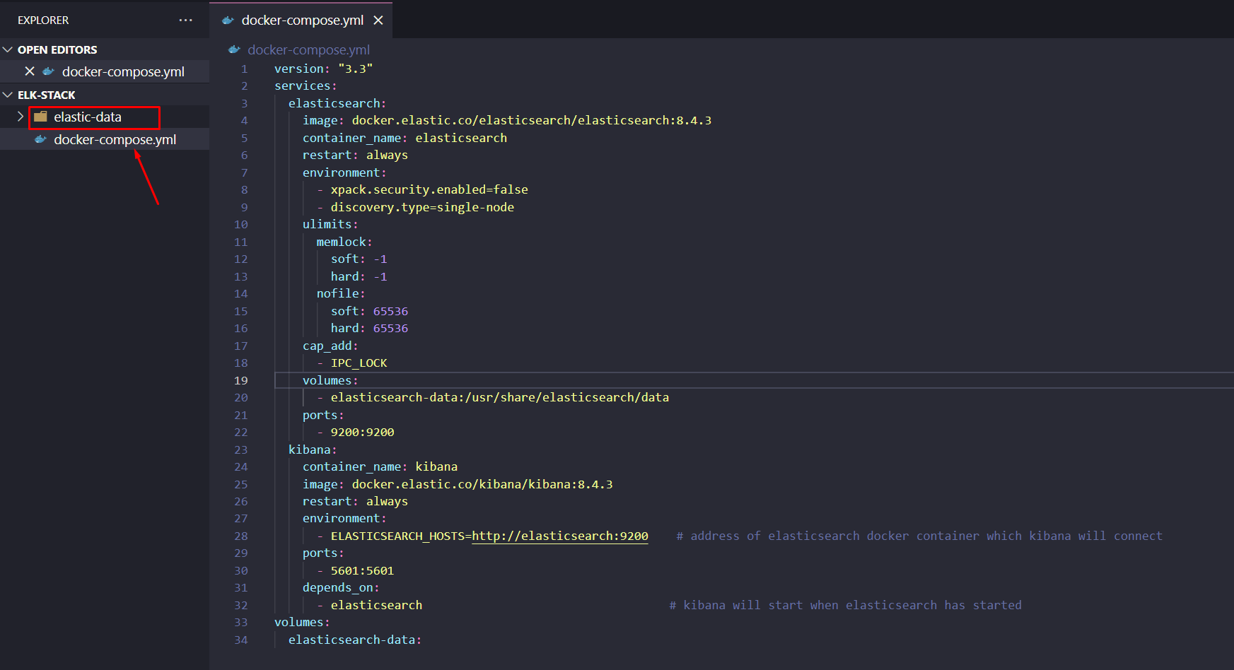
Centralised Log Analyses
3. Install Elasticsearch & Kibana
3.1 Viết file docker-compose.yml
Tạo thư mục elastic-data và file docker-compose.yml với nộ dung trong hình

Slide 16
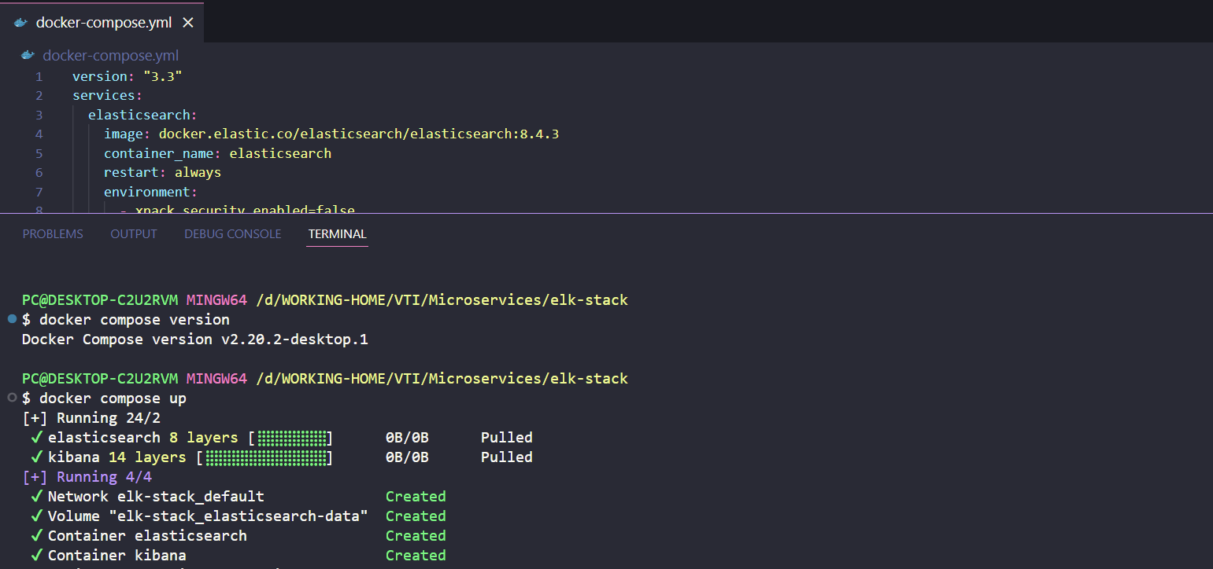
Centralised Log Analyses
3. Install Elasticsearch & Kibana
3.2 Run Elasticsearh & Kibanne với docker-compose.yml
* Docker compose up

Slide 17
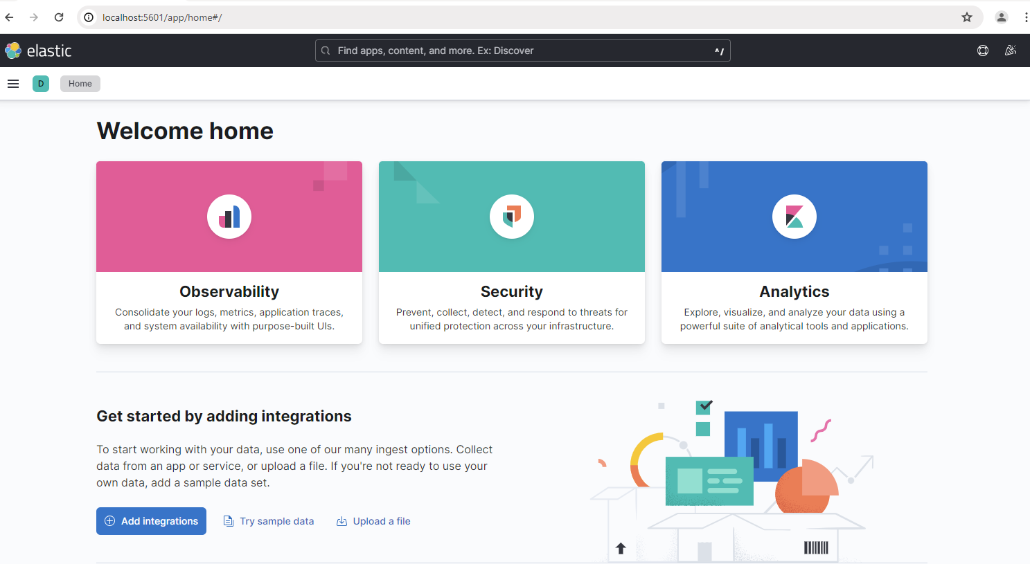
Centralised Log Analyses
4. Using Elasticsearch UI With Kibana
Truy cập http://localhost:5601
Giao diện Kibana như hình bên dưới

Slide 18
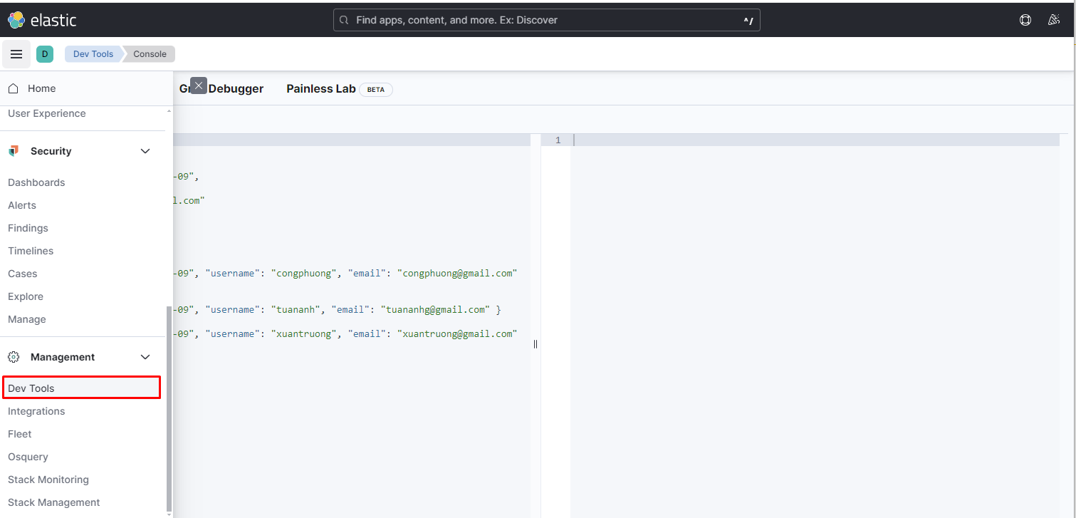
Centralised Log Analyses
4. Using Elasticsearch UI With Kibana
Chọn mục Dev Tools

Slide 19
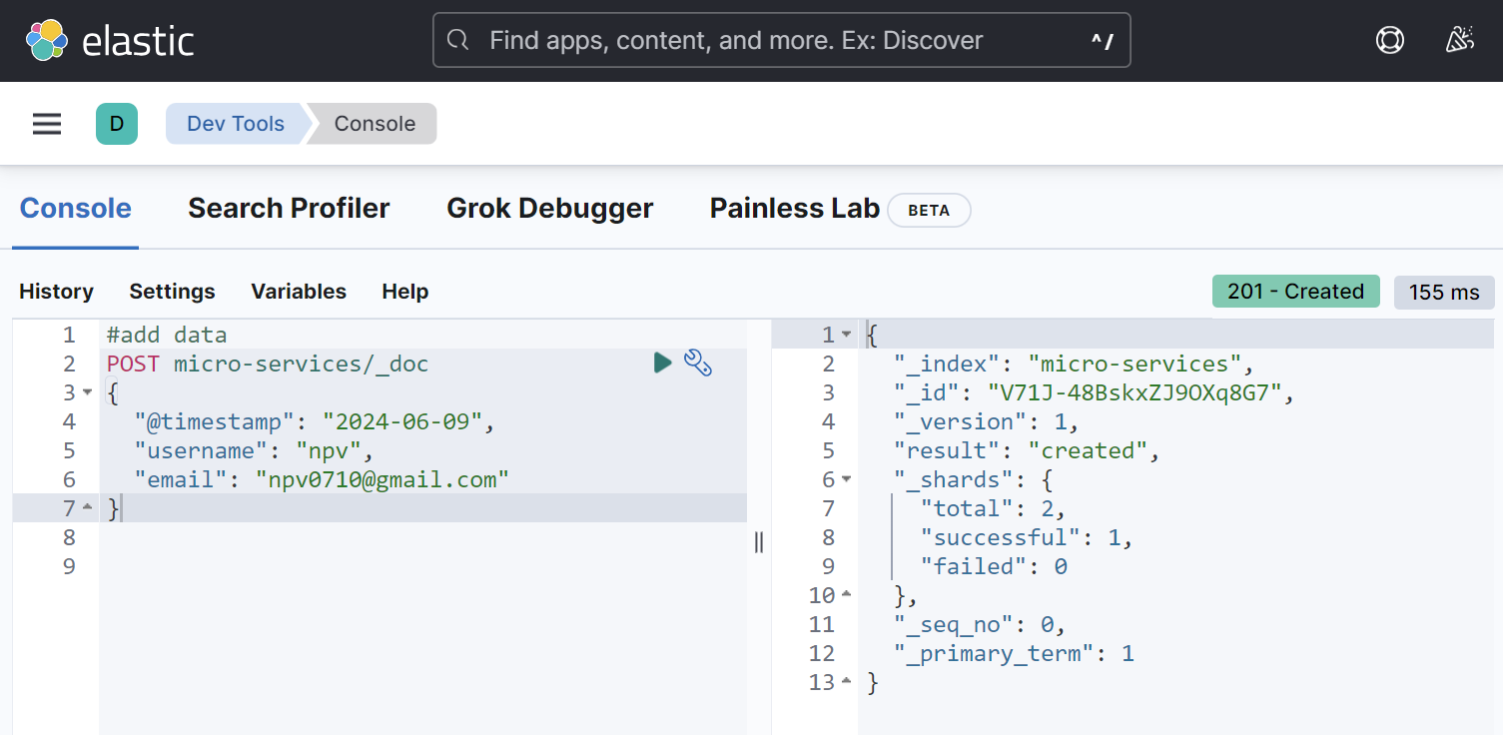
Centralised Log Analyses
4. Using Elasticsearch UI With Kibana
Tạo index đầu tiên kèm theo insert một bản ghi mẫu

Slide 20
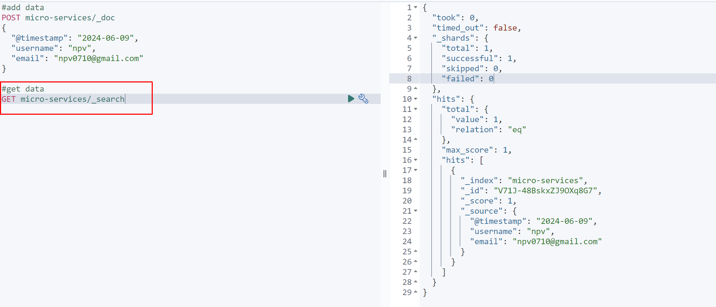
Centralised Log Analyses
4. Using Elasticsearch UI With Kibana
Kiểm tra index và document mẫu vừa thêm

Slide 21
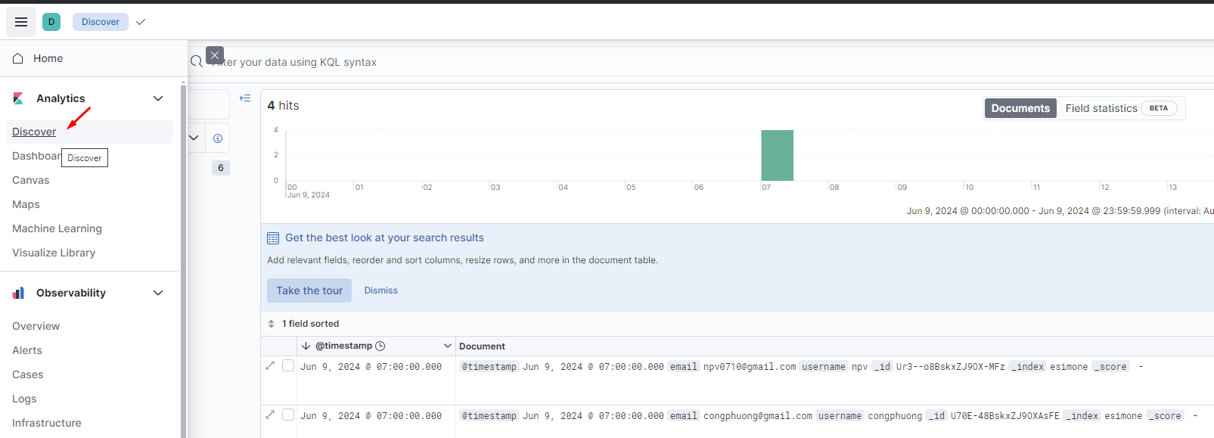
Centralised Log Analyses
4. Using Elasticsearch UI With Kibana
Add data index vào mục Discover để tìm kiếm trên giao diện

Slide 22
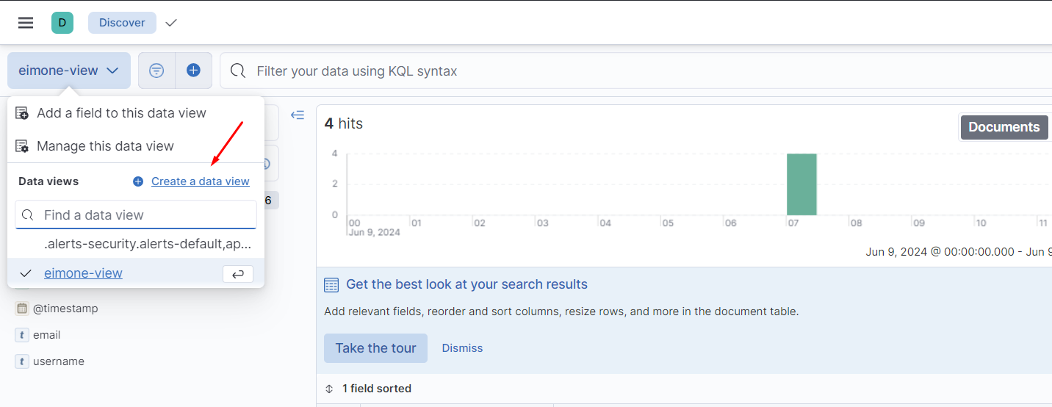
Centralised Log Analyses
4. Using Elasticsearch UI With Kibana
Chọn Create a data view

Slide 23
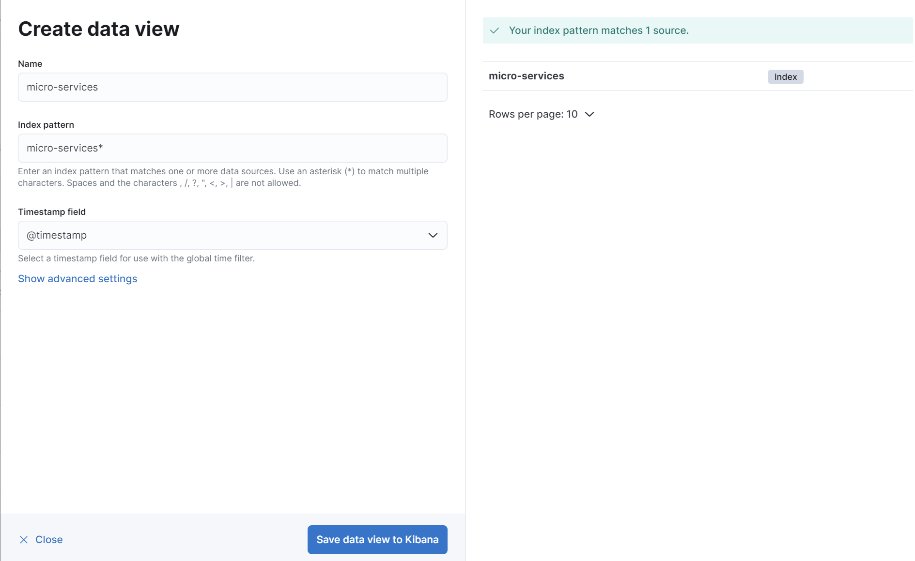
Centralised Log Analyses
4. Using Elasticsearch UI With Kibana
Điền thông tin giống với index đã tạo ở bước trước

Slide 24
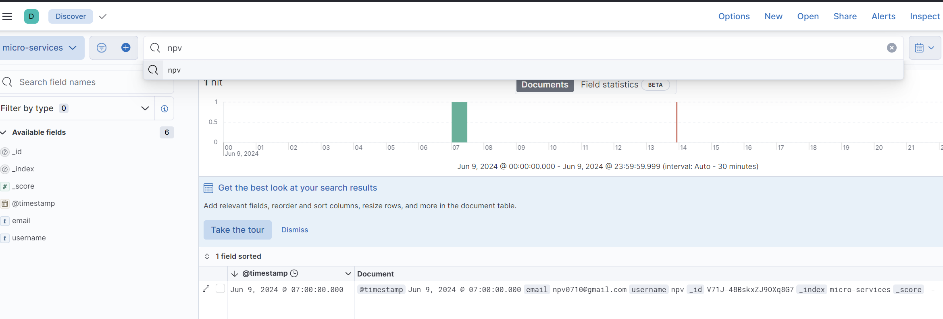
Centralised Log Analyses
4. Using Elasticsearch UI With Kibana
Kiểm tra tìm kiếm từ giao diện kibana

Slide 25
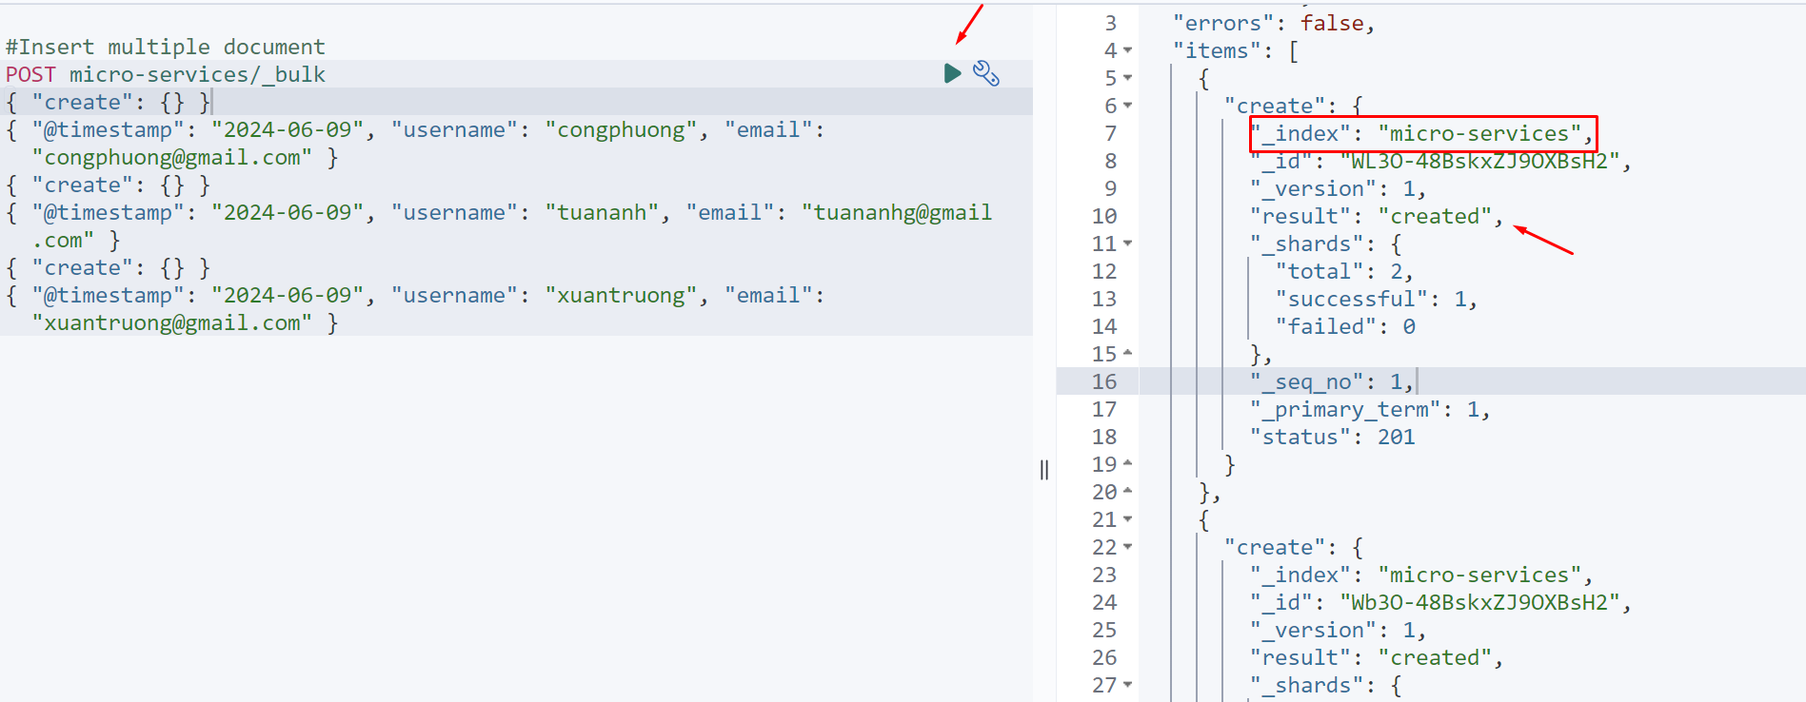
Centralised Log Analyses
5. Elasticsearch Query Basic
Insert multiple documents

Slide 26
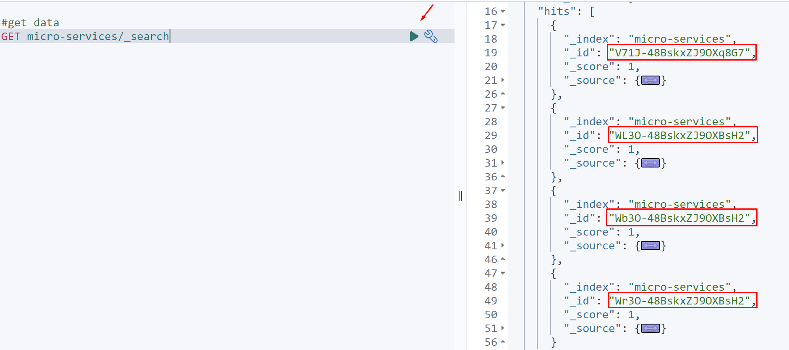
Centralised Log Analyses
5. Elasticsearch Query Basic
Kiểm tra tất cả những bản ghi trong index vừa được them (getAll)
Kết quả là có tất cả 4 bản ghi đã được thêm vào index micro-services

Slide 27
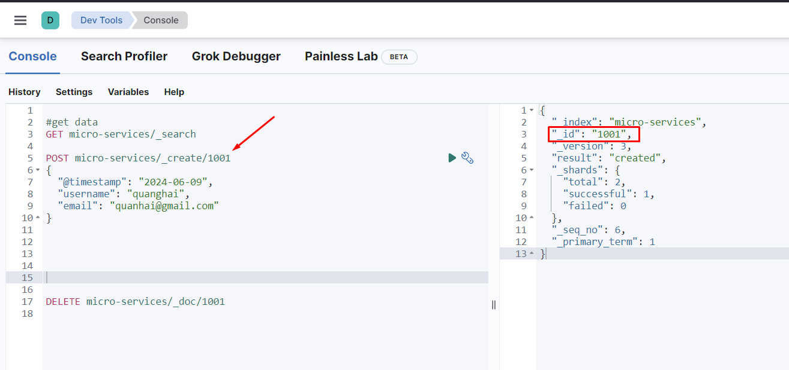
Centralised Log Analyses
5. Elasticsearch Query Basic
Thêm mới bản ghi với id xác định trước

Slide 28
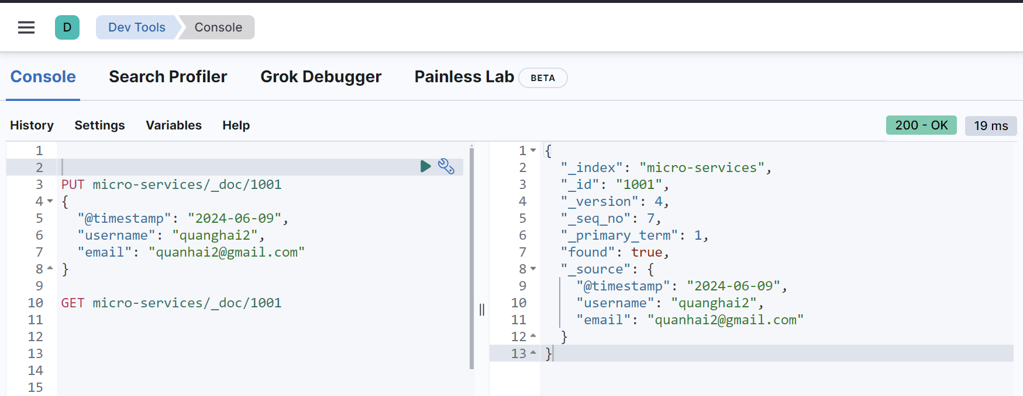
Centralised Log Analyses
5. Elasticsearch Query Basic
Update bản ghi bằng lệnh PUT
Lấy bản ghi ra để xem kết quả của lệnh update

Slide 29
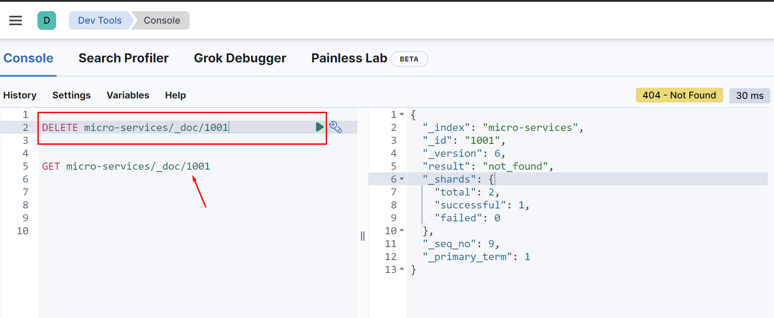
Centralised Log Analyses
5. Elasticsearch Query Basic
Xóa bản ghi bằng lệnh DELETE
Lấy bản ghi ra để xem kết quả của lệnh DELETE

